Slide 1


Slide 2

Tự nhiên và xã hội
Bài 19: Ôn tậpchủ đề thực vật và động vật
SGK/ 80

Slide 3
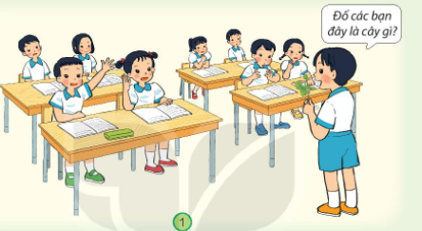
Hoạt động Khởi động
Gọi đúng tên cây gì con gì?

Slide 4
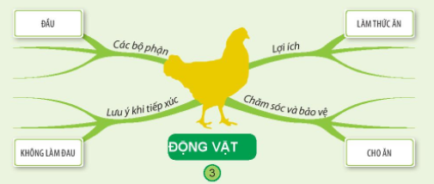
Hoạt động : Thực hành
Hoàn thiện sơ đồ sau

Slide 5
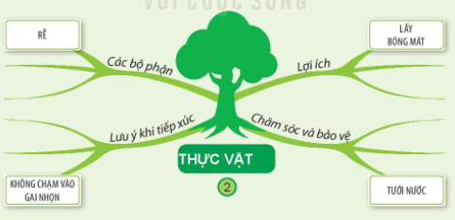
Hoàn thiện sơ đồ sau?

Slide 6
Cần biết yêu quý và chăm sóc , bảo vệ các vật nuôi?

Slide 7
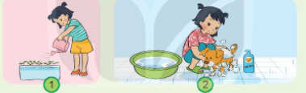
Kể theo nhóm những việc mình đã làm để chăm sóc cây trồng, vật nuôi.

Slide 8

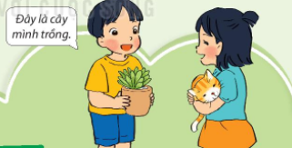
Báo cáo kết quả dự án .
Em trồng cây gì?
Thời gian trồng từ bao giờ?
Em chăm sóc như thế nào?
Cây phát triển như thế nào?

Slide 9
Bây giờ em có thể:
- Gọi tên cây và con vật xung quanh. Nói về các bộ phận của chúng.
- Nêu lợi ích của cây và con vật.
- Biết cách chăm sóc , bảo vệ cây trồng và vật nuôi.

